Slide 1


2018
述职报告
汇报人：杨清华 汇报时间：2018年10月16日

Slide 2
Part 1
年度工作概述
工作完成情况
Part 2
目 录
Part 3
成功项目展示
明年工作计划
Part 4

Slide 3
Part 1
年度工作概述
活动、专题页面
日常pc、wab站
微信小程序

Slide 4
专题
app
微信
活动页面
Wab站
小程序
展会活动页面、专题页面
pc、wab项目
家芭莎·家博会、婚芭莎·婚博会

Slide 5

活动、专题页面
完成杭州站活动及专题页面开发
支援其他城市活动及专题页面开发
设计和编写专题系统技术文档
pc/wab项目更新、迭代
dmp运营管理后台更新、迭代开发
商户中心、结婚旅拍、新城市站等项目更新、迭代开发
微信小程序
家芭莎家博会小程序 2.0.0至3.2.2 开发
婚芭莎混博会小程序规划
编写小程序文档及封装小程序组件文档

Slide 6

01
产品需求
在不影响用户体验和产品功能的前提下，对需求提出合理性意见及建议
项目开发
高质量完成公司项目，优化项目代码，封装常用组件，对项目后期迭代开发做良好扩展
02

Slide 7
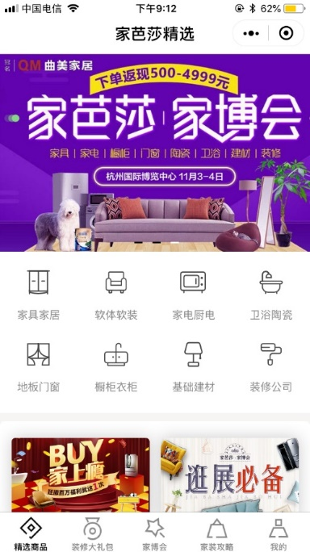
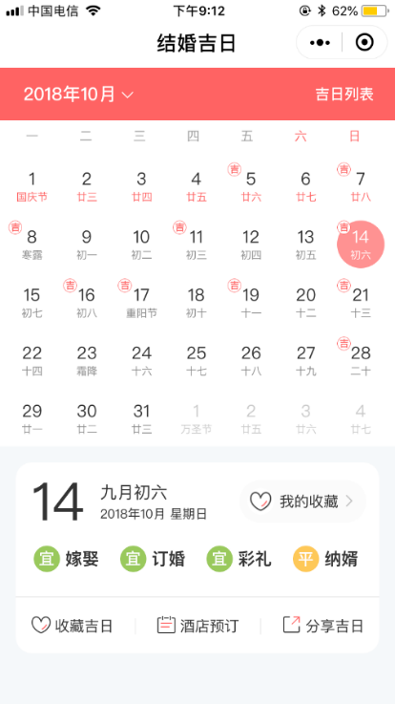
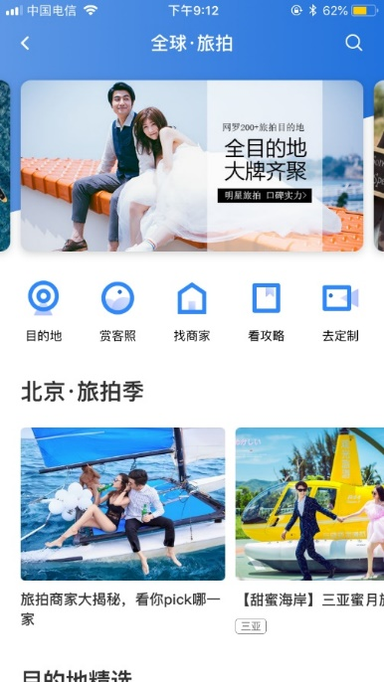
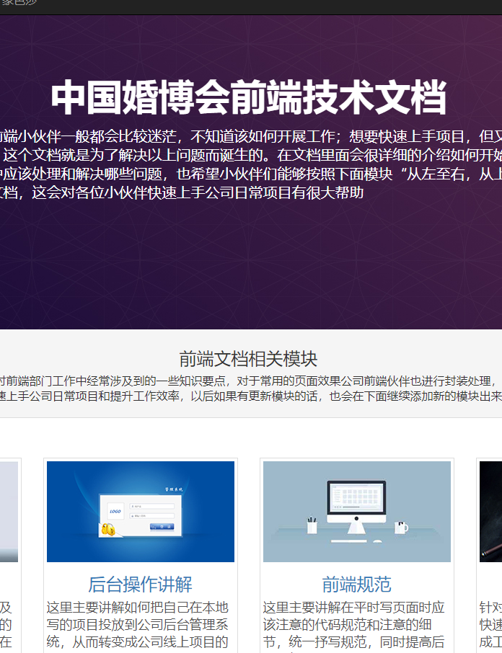
项目图片展示

Slide 8
Part 2
工作完成情况
活动、专题页面
pc、wab项目迭代
微信小程序

Slide 9
活动、专题页面
按时、超前、高质量完成；页面有很高的可复用性，有一些比较复杂的常用结构或js效果其他城市开发人员可直接拷贝
pc、wab站项目
按时、高质量完成，封装常用组件，可直接调用，编写wiki文档可随时查看
微信小程序
按时、高质量完成，封装常用组件，编写wiki文档，对小程序做良好的后期规划和扩展

Slide 10
Part3
成功项目展示
专题系统
微信小程序

Slide 11
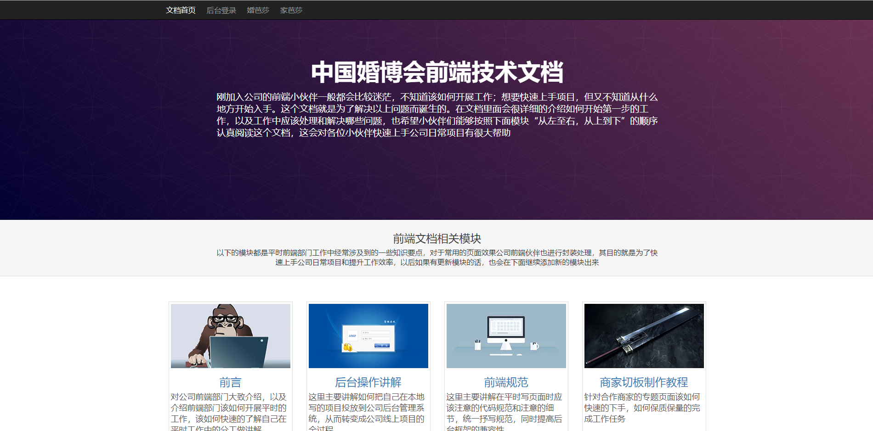
专题系统技术文档的设计和制作
梳理专题系统开发技术规范、优化方案及开发要求
https://yqh123.github.io/HBHdoc/jiehunMarry/html/index.html

Slide 12
02
前端开发介绍
专题系统后台操作及详解
专题系统前端开发规范及注意事项
专题系统常用特殊效果
专题系统常用动态效果封装集合

Slide 13
常用工具下载
常用软件
编程工具
专题模板
用途概况：photoshop、koala
用途概况： sublime、 dreamware
用途概况：pc + wab 开发demo，开发人员可以直接放在本地运行，达到随手及用

Slide 14
顾问对接文档
前端按照需求完成页面开发
编写文档
设计更加需求制作设计稿
前端开发
顾问编写专题页面注意事项及要求，或者由设计在ps页面上标注清楚
顾问需求
设计制作
顾问向设计人员提出页面具体需求

Slide 15
家芭莎·家博会微信小程序优化
婚芭莎·婚博会小程序优化、扩展及规划
图片优化
组件封装
数据打点
外链运用
分包加载
所有超过50kb图片全部转换为线上地址，icon图片可采用iconfont形式复用
常用组件或者js功能，统一封装，提高复用性
统计项目中运营需要用的数据打点，形成漏斗图形，方便分析用户动向
对于web外接页面，统一采用web-view形式引入页面，运用微信提供的api可以很好的在小程序中展示
对于小程序后期扩展，统一采用分包加载模式，从微信原来的2M限制增加到8M

Slide 16
Part 4
明年工作计划
加强前端技术研究
提升项目整体把控能力

Slide 17
40%
30%
20%
10%
1
2
3
4
提升公司项目常用框架vue、nuxt知识积累和运用深度
加强微信小程序项目规划、优化、扩展能力
编写常用组件，以 md 文档形式记录，随查随用，提高开发效率
……………………………..

Slide 18
2018
演讲完毕 谢谢观看
汇报人：杨清华 部门：技术部 汇报时间：2018年10月16日

